Slide 1

الجداول الألكترونية Excel 2013 المخططات Charts
الفصل الدراسي الصيفي 2017 -2018

Slide 2
مقدمة :
توفر المخططات طريقة لعرض البيانات الرقمية على شكل رسومي لتسهيل عملية فهم كميات كبيرة من البيانات والعلاقة بين سلاسل مختلفة من البيانات.
تسمح برمجية Excel بإنشاء العديد من انواع المخططات بشكل سهل وسريع
يمكن الاختيار بين الأنواع المختلفة للمخططات لتناسب نوع البيانات وطريقة العرض
يمكن التعديل على التنسيقات المختلفة للمخططات لتكون اكثر جاذبية ووضوح

Slide 3

خطوات انشاء مخطط
حدد الخلايا التي ترغب بأنشاء مخطط لها.
اذهب الى تبويب ادراج ثم في مجموعة مخططات انقر فوق نوع المخطط الذي ترغب بادراجه

Slide 4
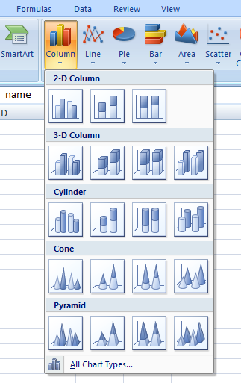
خطوات انشاء مخطط
ثم انقر فوق النوع الفرعي للمخطط الذي تريد استخدامه.
سيظهر مخطط للبيانات في ورقة العمل

Slide 5
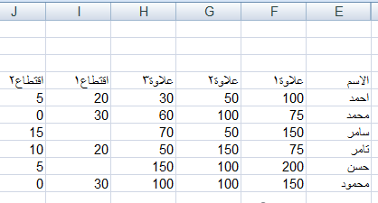
خطوات انشاء مخطط
لإنشاء مخطط من نوع أعمدة يمثل اسم الموظف وعلاوة 1 وعلاوة 3 نقوم بالخطوات التالية:
حدد عمود الاسم مع عمود علاوة 1 وعمود علاوة 3.
انقر على تبويب ادراج ثم انقر على أعمدة من مجموعة مخططات واختر النوع الاول

Slide 6
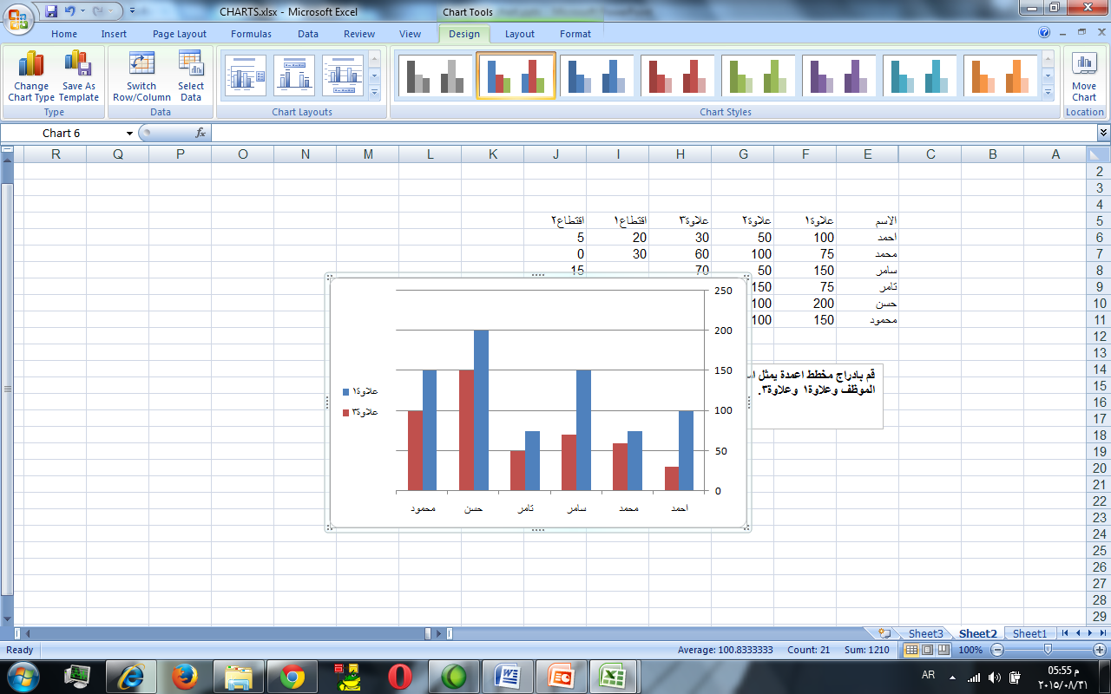
خطوات انشاء مخطط
سوف يظهر المخطط للبيانات كما في الشكل

Slide 7
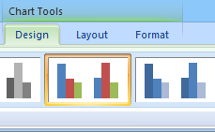
أدوات المخطط Chart Tools
عند النقر على المخطط سوف تظهر أدوات المخطط وتحتوي على ثلاثة تبويبات
تبويب تصميم Design من خلال هذا الجزء يمكننا التحكم بنوع المخطط، شكله، نمطه وموقعه.
تبويب تخطيط Layout من خلال هذا الجزء يمكننا اضافة عناوين للمخطط وللمحاور والتحكم بشكل المخطط
تبويب تنسيق Format من خلال هذا الجزء يمكننا تنسيق انماط الاشكال والنصوص وتعديل حجم المخطط

Slide 8
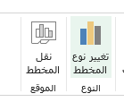
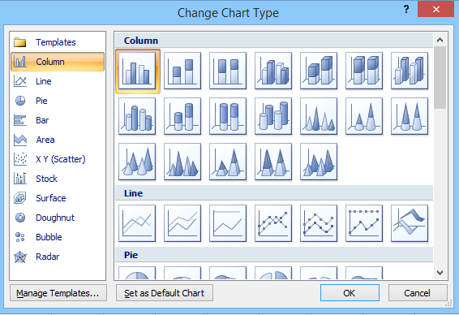
تغير نوع المخطط
اذهب الى تبويب تصميم من ادوات المخطط
انقر على تغيير نوع المخطط، ستظهر شاشة تغيير نوع المخطط
قم بتحديد نوع جديد وانقر على موافق

Slide 9
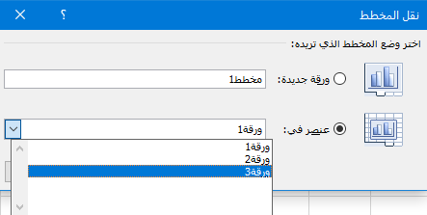
نقل المخطط
اذهب الى تبويب تصميم من ادوات المخطط
انقر على نقل المخطط، ستظهر شاشة نقل المخطط
اختر الخيار ورقة جديدة اذا اردت انشاء ورقة جديدة ووضع المخطط فيها
اختر عنصر في اذا اردت وضع المخطط في احدى أوراق العمل الموجودة مسبقا

Slide 10

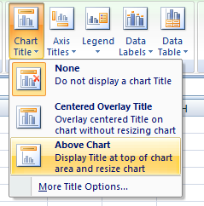
اضافة عنوان للمخطط
اذهب الى تبويب تخطيط من ادوات المخطط
انقر على امر عنوان المخطط
من القائمة اختر المخطط الأعلى
اكتب النص الذي ترغب به لعنوان للمخطط
لازالة العنوان اتبع نفس الخطوات واختر بلا من القائمة

Slide 11
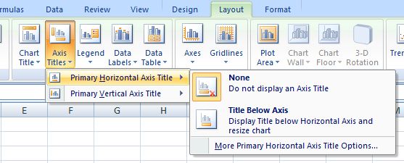
إضافة عناوين للمحاور
اذهب الى تبويب تخطيط من ادوات المخطط
انقر على امر عناوين المحاور
من القائمة اختر المحور (عمودي أساسي او افقي اساسي) الذي ترغب بوضع عنوان عليه
من القائمة الفرعية اختر احدى الخيارات المموجودة للعنوان (قد تختلف الخيارات حسب نوع المخطط)
اكتب النص الذي ترغب به كعنوان للمحور
لازالة العنوان اتبع نفس الخطوات واختر بلا من القائمة

Slide 12
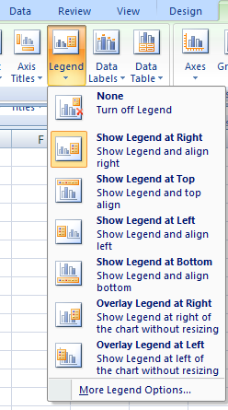
اظهار وسيلة الايضاح
اذهب الى تبويب تخطيط من ادوات المخطط
انقر على امر وسيلة ايضاح
من القائمة اختر احدى الخيارات لتظهر وسيلة الايضاح في المكان المحدد
لازالة وسيلة الايضاح اتبع نفس الخطوات واختر بلا من القائمة

Slide 13
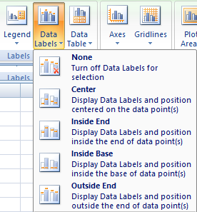
اظهار القيم على المخطط
اذهب الى تبويب تخطيط من ادوات المخطط
انقر على امر تسميات البيانات
من القائمة اختر احدى الخيارات لتظهر القيم في المكان المحدد
لازالة القيم الايضاح اتبع نفس الخطوات واختر بلا من القائمة

Slide 14
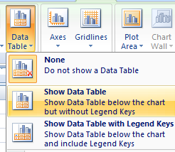
اظهار جدول البيانات مع المخطط
اذهب الى تبويب تخطيط من ادوات المخطط
انقر على امر جدول البيانات
من القائمة اختر احدى الخيارات ليظهر جدول البيانات مع المخطط
لازالة جدول البيانات اتبع نفس الخطوات واختر بلا من القائمة

